Slide 1


APPLE
Julián B. Sánchez López
4 de Junio de 2020

Slide 2
ÍNDICE
Historia
Evolución de Productos
Ventas de Productos
Bibliografía

Slide 3
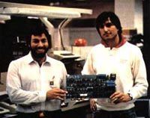
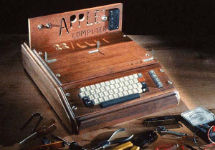

HISTORIA
Índice
Steve Jobs y Steve Wozniac, dos ingenieros, comenzaron en 1976 a gestar en un garaje lo que se convirtió años después en unas de las compañías más importantes de informática del siglo XX.
En dicho año construyeron su primer ordenador el Apple del cual consiguieron vender unas 50 unidades. Y en dicho año fundaron ya la Apple Computer, Inc.
Primer logo de Apple
Siguiente

Slide 4
HISTORIA
Índice
El computador por el cual Jobs y Wozniac son unos de los pioneros de la industria informática fue el Apple II, que considerado (junto con el Altair 8800) el primer ordenador personal.
El Apple II fue presentado en 1977, con una gran simplicidad de manejo y con un precio muy asequible. Compuesto por un microprocesador Rockwell 6502, 48 Kb de memoria RAM (que podían EXAMEN POWERPOINT – 4 de junio de 2020 3 ser ampliada hasta 64 Kb), y permitía a los usuarios crear programas en el lenguaje de moda de aquellos años, el Basic.
La familia Apple II llegó a contar con trece versiones, la última fue Apple IIe, una de las más populares de Apple, estuvo en el mercado durante 10 años (del 1983 al 1993). De la familia Apple II se vendieron un total de 1200000 unidades.
Siguiente

Slide 5
HISTORIA
Índice
A pesar de todo los Apple II se quedaron por debajo de los PC de IBM, por lo que Apple Computer sacó al mercado los Macintosh, una nueva generación de ordenadores, con un enfoque totalmente distinto al que había; los MACs en lugar de usar comando de texto para indicarle las ordenes al computador, usaban un sistema de imágenes gráficas, permitiendo así que los recursos del ordenador (archivos, discos, impresoras,…) se representaran mediante iconos gráficos.
El sistema se estandarizó incluyendo otros interfaces de usuario, como los menús desplegables, las ventanas, etc. Los Mac fueron también de los primeros computadores que utilizaban ratón, y el primero en incorporar la unidad de discos de 3.5 pulgadas y 400 Kb de capacidad que acababan de crear la compañía Sony. El interface del Mac tuvo un efecto importante en la industria de la informática, lo que hizo que se generalizara y que sea y algo habitual hoy en día.
Siguiente

Slide 6
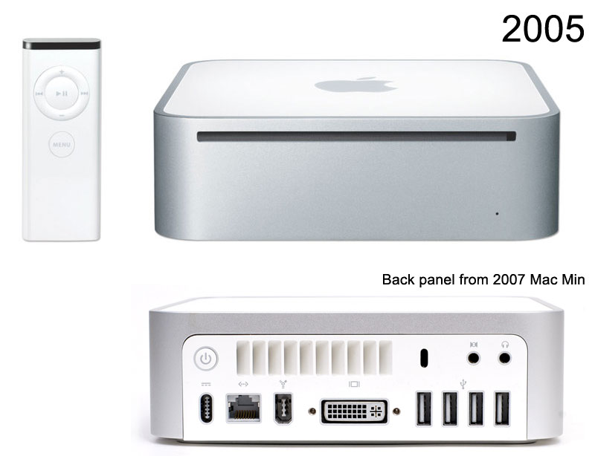
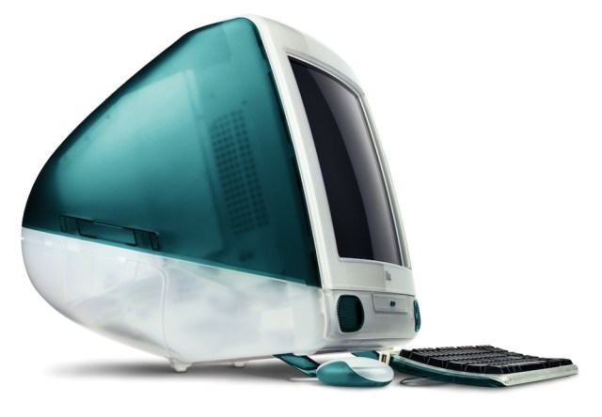
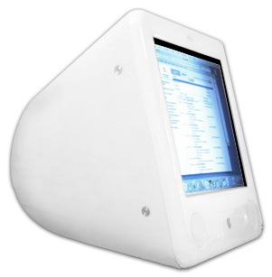
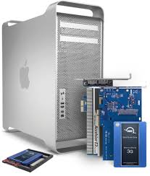
EVOLUCIÓN DE PRODUCTOS
Índice
MAC
Mac mini: Dirigido a usuarios de tipo medio-bajo. Es el más pequeño, económico y con menor potencia de la familia Mac, aunque con grandes prestaciones, potencial y capacidad en relación a sus dimensiones. Se presentó en enero de 2005.
iMac: Dirigido a usuarios de tipo medio-profesional. Su principal característica es la unificación de todos los componentes del ordenador en una carcasa en la que se encuentra incluida la pantalla. Se presentó en 1998.
eMac: Dirigido a usuarios de ámbito educativo. Basado en el iMac G3, cuenta con procesadores G4 y pantalla CTR de 17 pulgadas. Se presentó en abril de 2002 (descatalogado desde octubre de 2005).
Mac Pro: Dirigido a usuarios de tipo profesional. Es el más potente de todos los Mac. Se presentó en agosto de 2006.
Siguiente

Slide 7
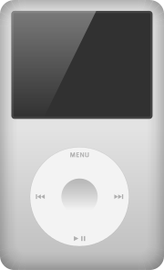



EVOLUCIÓN DE PRODUCTOS
Índice
IPOD
iPod classic, (desde 2001 hasta 2007 llamado iPod y después iPod Video) reproductor multimedia portátil, introducido en 2001, descatalogado desde 2014.
iPod nano, reproductor multimedia portátil introducido en 2005, actualmente disponible en modelos de 8 y 16 GB. Han sido vendidos numerosos modelos de este producto en muchas versiones. Descatalogado en 2017.
iPod shuffle, reproductor digital de audio introducido en 2005, disponible actualmente en varios colores y únicamente con 2 GB de memoria interna. Descatalogado en 2017.
iPod touch, reproductor multimedia portátil introducido en septiembre de 2007, en su primera versión que dispone de 8, 16 y 32 GB. El 1 de septiembre de 2010, se presentó la cuarta generación del iPod touch, el cual incluye una cámara delantera y trasera.
Siguiente

Slide 8

EVOLUCIÓN DE PRODUCTOS
Índice
IPHONE
El iPhone X ha marcado un antes y un después en la historia de los dispositivos móviles de Apple. Su diseño implica un punto de inflexión en la evolución del iPhone…
Apple ha creado un terminal con una pantalla de 5,8 pulgadas en una carcasa más larga que el resto de modelos. Un nuevo vídeo nos muestra una comparativa entre el iPhone original y el iPhone X
Siguiente

Slide 9
VENTAS DE PRODUCTOS
Índice
Trimestre | Iphone | Ipad
1º Trimestre 2014 | 51.000.000 | 26.000.000
2º Trimestre 2014 | 43.700.000 | 16.300.000
3º Trimestre 2014 | 35.200.000 | 13.200.000
4º Trimestre 2014 | 39.200.000 | 13.200.000
1º Trimestre 2015 | 74.500.000 | 21.400.000
2º Trimestre 2015 | 61.000.000 | 12.600.000
3º Trimestre 2015 | 47.500.000 | 10.900.000
4º Trimestre 2015 | 48.050.000 | 9.900.000
1º Trimestre 2016 | 74.800.000 | 16.100.000
2º Trimestre 2016 | 51.000.000 | 10.200.000
3º Trimestre 2016 | 40.000.000 | 9.900.000
4º Trimestre 2016 | 45.500.000 | 9.300.000
1º Trimestre 2017 | 78.200.000 | 13.000.000
Siguiente

Slide 10
VENTAS DE PRODUCTOS
Índice
Siguiente

Slide 11
Bibliografía
Índice
https://www.apple.com/es/
https://www.movilzona.es/2017/01/31/apple-bate-record-deventas-con-el-iphone-7/
https://es.wikipedia.org/wiki/Apple
Siguiente

